Slide 1
基于Docker的高性能并行异构系统设计
导师：王喆
工程硕士：范欣

Slide 2
Agenda
Docker Overview
Docker hub
Docker usage
CUDA
Demo

Slide 3
Docker Overview
Basic
Docker是全球领先的软件容器平台。开发人员使用Docker消除与同事协作代码时“在我的机器上工作”的问题。 运营商使用Docker在孤立的容器中并排运行和管理应用程序，以获得更好的计算密度。 企业使用Docker构建灵活的软件交付管道，以更快，更安全，更自信地发布Linux和Windows Server应用程序的新功能。
使用容器，运行一个软件所需的所有东西都被封装在独立的容器中。与虚拟机不同，容器不捆绑完整的操作系统 - 只需要使软件运行所需的库和设置。 这使得高效，轻量，独立的系统，并保证软件将始终运行相同，无论其部署在哪里。
Website: https://www.docker.com/
What is a Container
容器映像是一个软件的轻量级独立可执行软件包，包含运行所需的所有内容：代码，运行时，系统工具，系统库，设置。 无论环境如何，集装箱化的软件都可以运行相同的Linux和Windows应用程序。 容器将软件与其周围环境隔离开来，例如开发环境和登台环境之间的差异，并有助于减少在同一基础架构上运行不同软件的团队之间的冲突。

Slide 4
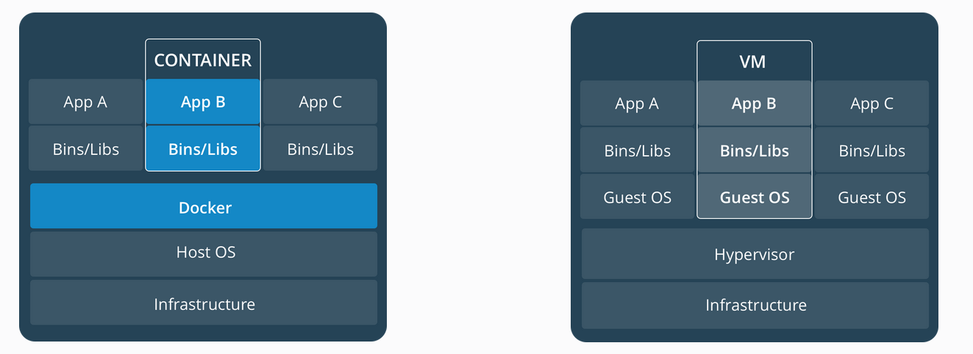
DOCKER Overview
Comparing Containers and Virtual Machines
Containers
容器是应用程序层的一个抽象，它将代码和依赖关系打包在一起。 多个容器可以在同一台机器上运行，并与其他容器共享操作系统内核，每个容器在用户空间中作为孤立进程运行。 容器占用的空间比虚拟机少（容器映像的大小通常为几十MB），并且几乎立即启动。
Virtual Machines
虚拟机（VM）是将一台服务器变成多台服务器的物理硬件的抽象。 管理程序允许多台虚拟机在单台机器上运行。 每个VM都包含一个操作系统的完整副本，一个或多个应用程序，必需的二进制文件和库 - 占用数十GB。 VM也可能启动缓慢。

Slide 5
Docker hub
Basic
Docker Hub是一个基于云的注册表服务，它允许您链接到代码库，构建图像并测试它们，存储手动推送的图像以及链接到Docker Cloud，以便您可以将图像部署到主机。 它为整个开发流程中的容器映像发现，分发和变更管理，用户和团队协作以及工作流程自动化提供集中资源。
Key features of Docker hub
Image Repositories: 镜像库：从社区和官方库查找和拉取镜像，管理，推送和从您有权访问的私有图像库中提取镜像。
Automated Builds: 在对源代码库进行更改时自动创建新图像。
Webhooks: 自动构建的一个功能，Webhooks让你在成功推送到存储库之后触发操作。
Organizations: 创建工作组来管理对图像存储库的访问。
GitHub and Bitbucket Integration: 将Hub和Docker图像添加到当前的工作流程中。

Slide 6
Docker usage (local)
Install Docker
https://docs.docker.com/engine/installation/linux/docker-ce/ubuntu/
Configure your Docker environment (Ubuntu 14.04)
sudo service docker stop
sudo vi /etc/default/docker
Edit DOCKER_OPTS
(DOCKER_OPTS="--dns 10.19.185.252 --dns 10.19.185.253 --bip=192.168.0.1/16 --fixed-cidr=192.168.1.0/24)
sudo service docker start

Slide 7
Docker usage (repository)
Pull/Push images from repository
Login docker repository (docker login)
default is connected to docker hub
docker search (Search the Docker Hub for images)
Manage images (docker image <command>)
pull (Pull an image or a repository from a registry)
push (Push an image or a repository to a registry)

Slide 8
CUDA:3 Ways to Accelerate Applications
Applications
Libraries
OpenACC
Programming Languages
Easiest Approach
Maximum Performance
Notes:
一般来说，开发者可以通过三种方式来进行进行GPU软件开发。
我们可以利用一些现成的函数库，这些库可能是NVIDIA开发的，也可能是第三方开发的，通常都经过相应的测试和应用。使用这些函数库，可以帮助你在开发过程中节省大量的时间和精力。
但是并非我们所有的需求都有对应的函数库，而相对的，我们希望对代码进行很小的改动就能达到在GPU进行加速的效果。这种情况下，我们可以使用基于OpenACC的编译指导。OpenACC是开放标准，和OpenMP类似，都是指导性的编译处理方案。我们在需要并行的代码前加上编译指导语言，编译器会自动将该段代码基于GPU进行并行化。
而如果我们对程序性能有很高的要求，希望能最大化地利用GPU的性能，这就需要开发人员利用CUDA直接编写程序。

Slide 9
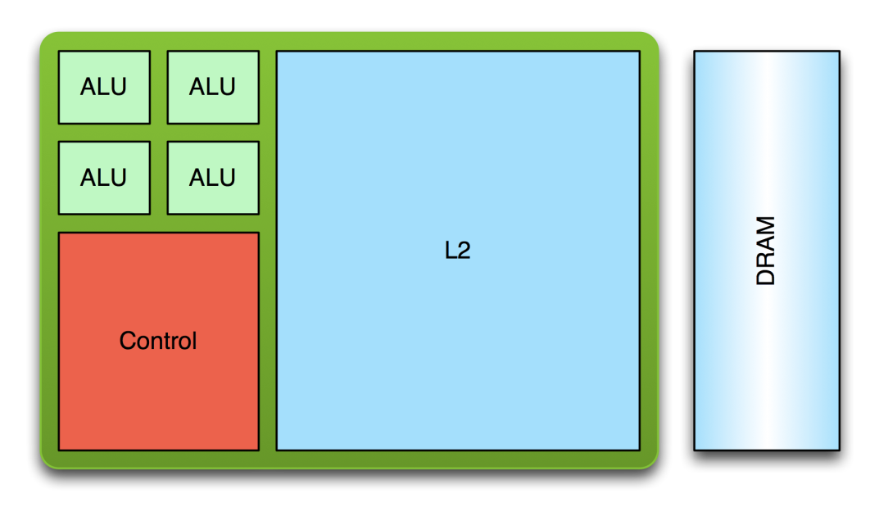
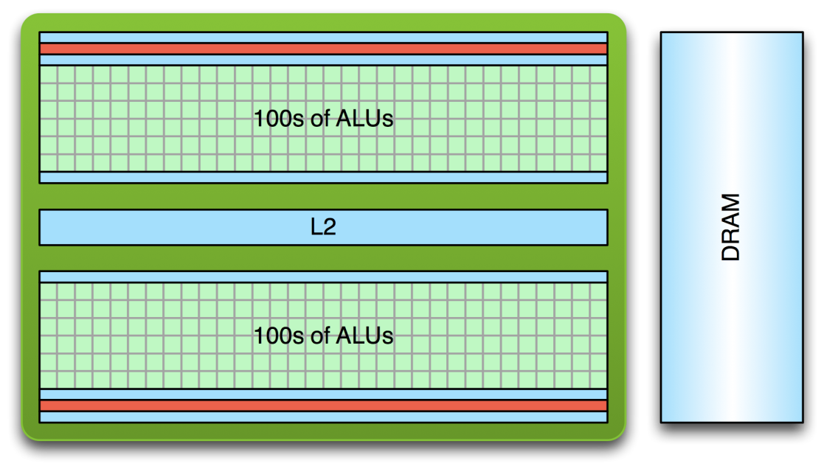
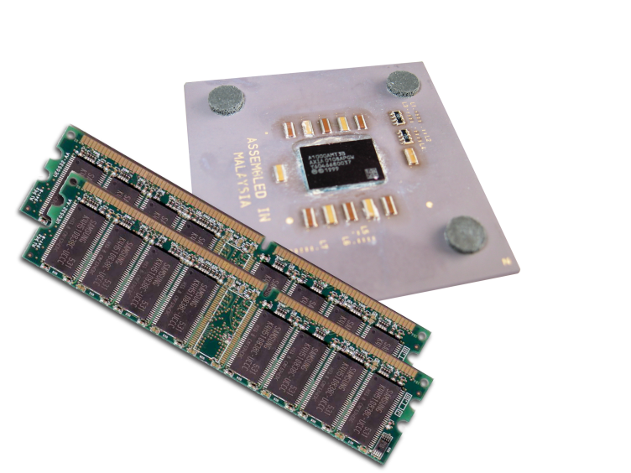
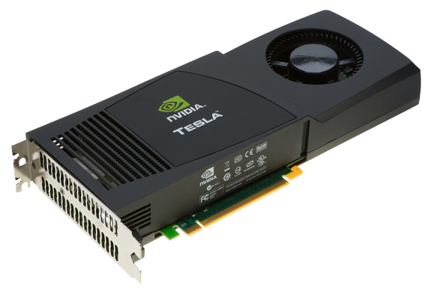
Low Latency or High Throughput
Latency-Optimized
Fast Serial Processing
Throughput-Optimized
Fast Parallel Processing
Notes:
首先我们看一下CPU和GPU的架构有什么不同。
这里，我们给出一个CPU和GPU的架构示意图。
对于CPU，它是一个基于缓存优化的串行处理器，有很大的多级缓存，其设计之初就是着眼于降低内存访问的延迟。而GPU则是针对吞吐优化的并行处理器，和CPU比起来它有更多的计算核心。
同时，CPU把大量的晶体管集中于缓存和控制部分，而GPU将更多的晶体管集中于计算核心。
这样不同的架构，就造成CPU适合于复杂逻辑判断的串行处理，而GPU更适合大规模并行计算。

Slide 10
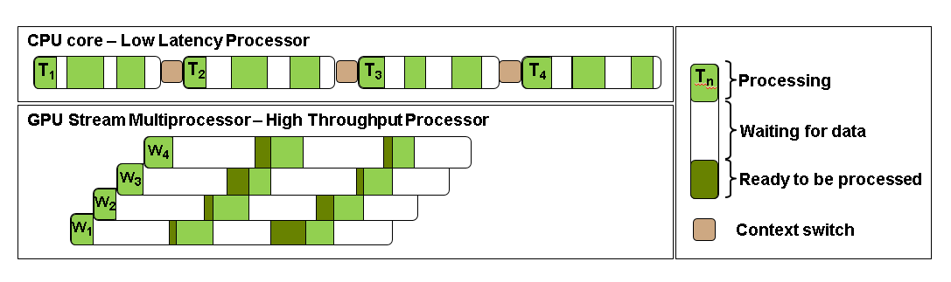
Low Latency or High Throughput
CPU architecture must minimize latency within each thread
GPU architecture hides latency with computation from other thread warps
Notes:
让我们用这张示意图来更进一步理解CPU和GPU的不同。
图中的圆角矩形表示一个线程执行的任务。浅绿色部分是实际进行计算的部分，而白色的部分是等待数据的时间，浅粉色是上下文切换的时间。
我们还是首先看一下CPU的处理过程。在一个CPU核上，每个线程是串行执行的。这里假设一个CPU核串行处理四个任务。在一个线程运行过程中，等待数据时间很小，这是因为CPU的多级缓存和逻辑控制提高了数据的读取速度。另外在线程和线程之间需要进行上下文切换，这也需要耗费一定的时间。总的来说，CPU串行处理四个任务的总时间是各个线程处理时间的总和，再加上额外的上下文切换的开销。
对于GPU来说，同时运行的线程是海量的，而且是轻量级的。单个线程的计算速度同样很快，但是可能需要较长的数据等待时间。同时，还有一些计算核心数据读取后等待被调度的情况。但是海量的线程并行执行，这些延迟就被有效的隐藏了。而总的计算时间相较CPU大大缩短。
这里只是形象的比较了4个任务的情况。如果我们想象有数以千万记的任务并行执行，则GPU的效率将会远远高于CPU。
我们可以看出，如果是计算密集型的，同时有很好并行性的应用程序，GPU可以带来相对于CPU的性能的大幅提高。

Slide 11
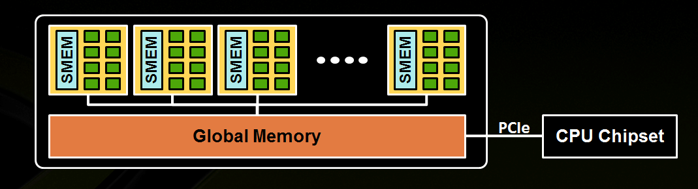
GPU High Level View
Streaming Multiprocessor (SM)
A set of CUDA cores
Global memory
Notes:
为什么GPU能进行这种大规模的并行计算，这和GPU的架构有直接的关系。
我们先看一下GPU架构的简易图。从图中可以看出，GPU在硬件上包括几个关键的模块：计算单元和内存单元。
其中最重要的是流处理器（Streaming Multiprocessor, SM)，实际上GPU就是一个SM阵列，每个SM包含若干cuda计算核心(cores)，以及相应的控制单元和局部的内存单元。
而在这些SM阵列之外，还有一个global memory，也就是我们常说的显存。
下面我们先详细看一下流处理器的结构

Slide 12
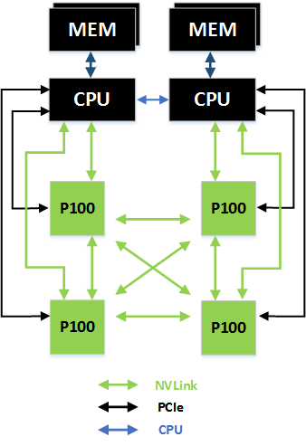
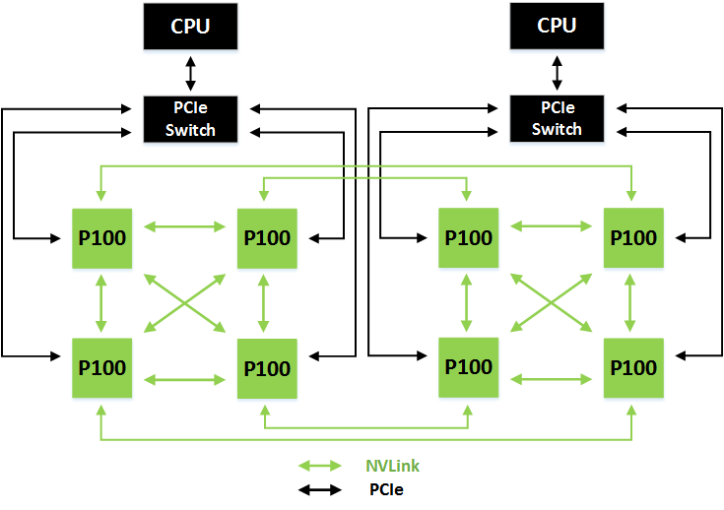
NVLINK – GPU Cluster
160GB/s* per GPU bidirectional to Peers
* 40 GB/s per line X 4 = 160 GB/s
40 GB/s per GPU bidirectional to CPU
Notes:
NVLINK 是英伟达提出的解决方案，通过NVLINK，GPU之间的点对点双向传输速度可以达到40GB/s，每个GPU支持4条Nvlink连接。
如果是使用了NVLink 的CPU，则它和GPU的通过NVLINK点对点双向通信理同样可以达到40GB/s。
这种高速解决方案是高性能计算的一个福音。

Slide 13
Hello World on GPU
CUDA kernel within .cu files
CUDA kernels preceded by “__global__”
CUDA kernels launched with “<<<…,…>>>”
cu files compiled by nvcc
hello_world.cu:
#include <stdio.h>
__global__ void hello_world_kernel( )
{
printf(“Hello World\n”);
}
int main( )
{
hello_world_kernel <<< 1, 1>>>( );
}
Compile &Run:
nvcc hello_world.cu
. / a.out
Notes:
我们把原来的hello world程序稍加更改，就变成了在GPU上运行的hello world程序了。大家可以看到，代码中绿色的部分就是修改添加的部分
我们发现：
文件后缀名标识为.cu，而不是.c文件了
核函数定义时，前面加入了__global__标识符，这个标识符是告诉编译器这是一个在GPU运行的核函数。
调用函数的时候（启动kernel），我们加入了尖括号的标识符，这个尖括号标识符是GPU线程的配置信息，具体的含义，我们后面会讲到。
最后，我们的编译器为nvcc，而不是gcc
大家会发现，其实编写核函数还是很容易理解和上手的。

Slide 14
创新点
CUDA 9.0 + Volta是上个月才发布的异构系统架构，在此环境下实现算法移植是之前研究人员没有实施过的。
Docker的扩展已经有很多，但是针对英伟达专有GPU的优化并没有，本论文讨论并需要实现对专有硬件的支持会与前人不同。

Slide 15
进度
第一季度：CUDA 9.0 学习研究，CUDA C开发环境搭建，CUDA新特效单元模块测试。
第二季度：容器技术深入研究，Go语言学习和开发环境搭建，Docker插件开发技术实战拓展，使得容器内部可以访问外接设备，这里我们主要考虑GPU。
第三季度：算法学习研究，将Cholesky，LU分解算法和PageRank算法移植性学习和实现。参考前人的移植方法，将上诉算法用CUDA C在基于Volta架构的GPU上实现。
第四季度：系统整合阶段，测试验证阶段。让系统在主机端和容器端分别运行，证明其性能不会降低并且部署环境时间被大量节约。提交Docker的定制镜像文件到云端，方便以后工作中使用。

Slide 16
Demo
Docker(pull, push[login,push],run, images, ps)
OpenMP & OpenACC
Vector add on CUDA
NSIGHT
CUDA-GDB

Slide 17
Appendix
HOW TO UPLOAD YOUR DOCKER IMAGE ONTO DOCKER HUB
1) docker commit <container ID> <repo name>/<Name you want to give the image>
For example= docker commit 99e078826312 chuangg/gene_commited_image
2) docker run -it chaung/gene_commited_image
For example= docker login --userna3) docker login --username=<user username> --password=<user password> me=chuangg --email=gc.genechaung@gmail.com
3) docker push chuangg/gene_commited_image

